Slide 1

KẾT NỐI TRI THỨC VỚI CUỘC SỐNG
Toán 1
GV: Đồng Thị Ái Quỳnh

Slide 2
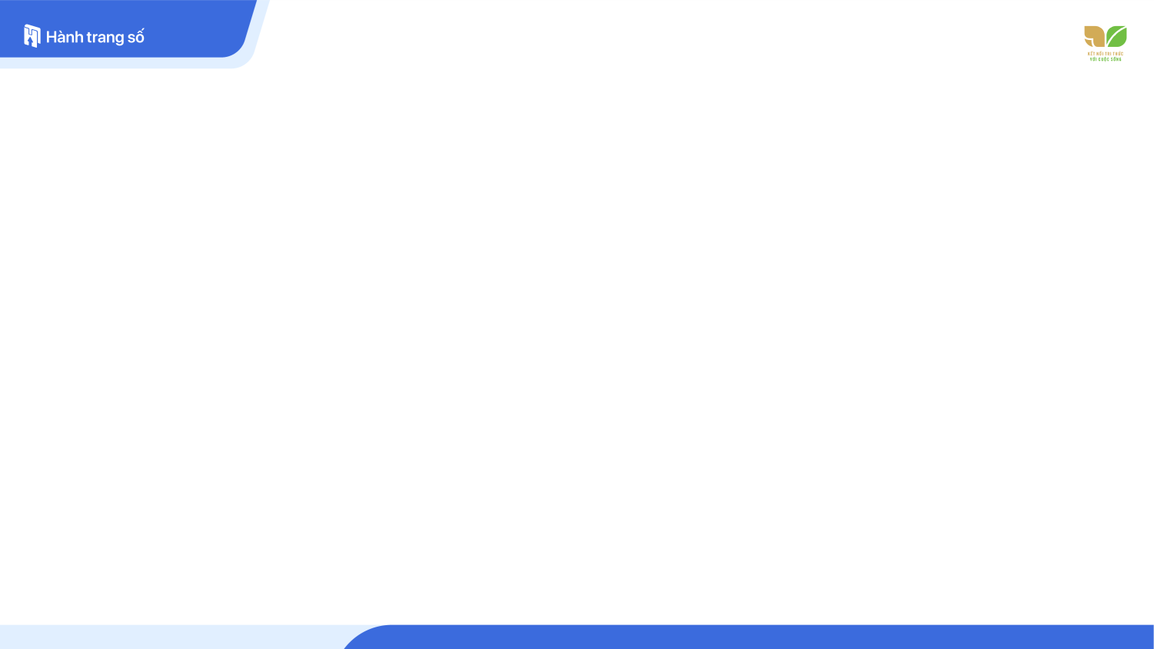

Bài 24: Luyện tập chung
Tiết 2 ( trang 26 + 27)
Ban biên tập AES

Slide 3

1
Số ?
Quan sát và tìm quy luật
a)
10
20
?
40
?
60
30
50
b)
3
11
5
?
9
?
1
7
c)
80
?
88
90
82
84
86
?
d)
10
25
30
5
?
?
15
20

Slide 4
2
a) Tìm số lớn hơn trong mỗi cặp.
54
18
63
29
b) Tìm số bé hơn trong mỗi cặp.
70
61
17
45
Muốn tìm được số lớn hớn, bé hơn ta phải làm gì ?

Slide 5

Giải lao

Slide 6
3
Tìm số lớn nhất, bé nhất trong các số sau :
31
35
40
- Số lớn nhất :
40
- Số bé nhất :
31

Slide 7
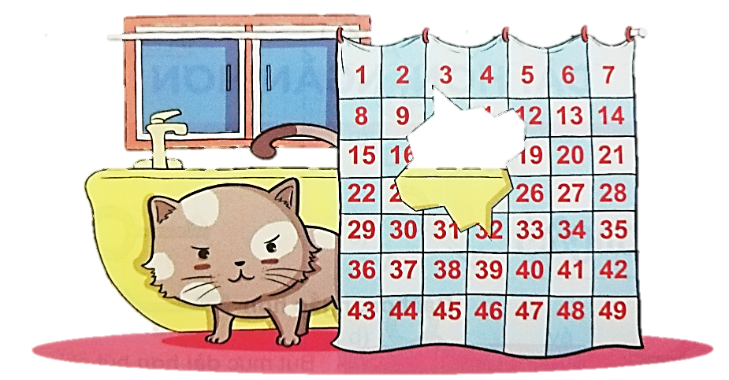
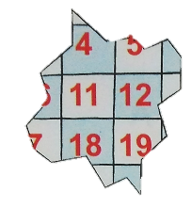
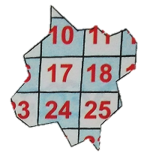
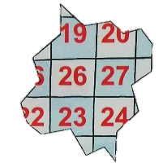
Chú mèo nghịch ngợm làm rách rèm. Tìm miếng rèm bị rách đó.
4
A
B
C

Slide 8
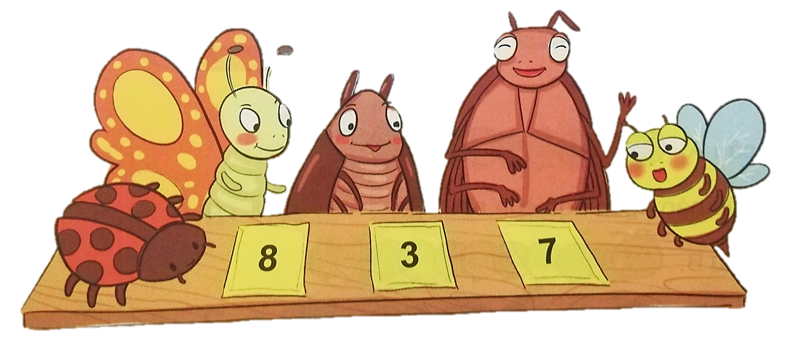
Em hãy giúp các bạn côn trùng lập các số có hai chữ số bằng cách sử dụng các tấm thẻ trên bàn.
5
83 , 87
38, 37
78, 73

Slide 9

6
Em hãy đếm và so sánh số học sinh nam và học sinh nữ của lớp mình

Slide 10
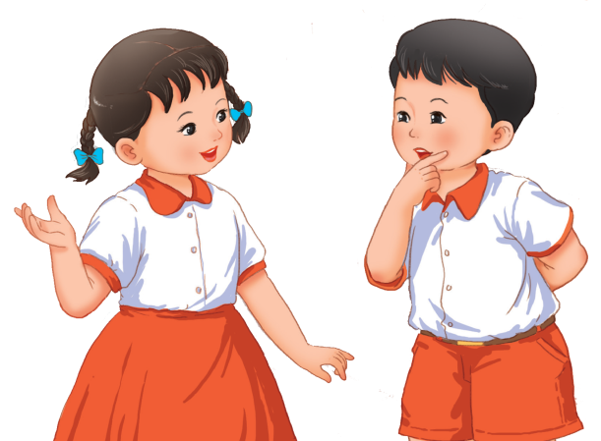
CỦNG CỐ
BÀI HỌC

